Slide 1
UNIVERSITÉ SOULEYMANE NIANG DE MATAM
UFR Sciences • Licence 1 • Optique géométrique
SUPPORT DE COURS
Chapitre 2
Formation des images et systèmes plans
Cours • Démonstrations détaillées • Figures • Synthèse
Enseignant-Chercheur
Dr Papa Touty TRAORÉ
Assistant
Année universitaire 2026 – 2027

Slide 2
2
CHAPITRE 2
Formation des images et systèmes plans
Objectifs du chapitre
Prérequis
Définir objet et image, réels ou virtuels ; stigmatisme et aplanétisme
Énoncer les conditions de Gauss
Définir foyers, distances focales, vergence et grandissements
Construire l'image donnée par un miroir plan ; établir sa relation de conjugaison
Établir la relation de conjugaison approchée du dioptre plan ; calculer une profondeur apparente
Chapitre 1 : lois de Snell-Descartes
Mesures algébriques sur un axe orienté
Approximations sin x ≈ tan x ≈ x
Triangles semblables, Thalès

Slide 3
Plan du chapitre
2.1
Systèmes optiques, objets et images
2.5
Le miroir plan
2.2
Stigmatisme et aplanétisme
2.6
Le dioptre plan
2.3
Les conditions de Gauss
2.7
L'essentiel du chapitre
2.4
Foyers, vergence et grandissements

Slide 4
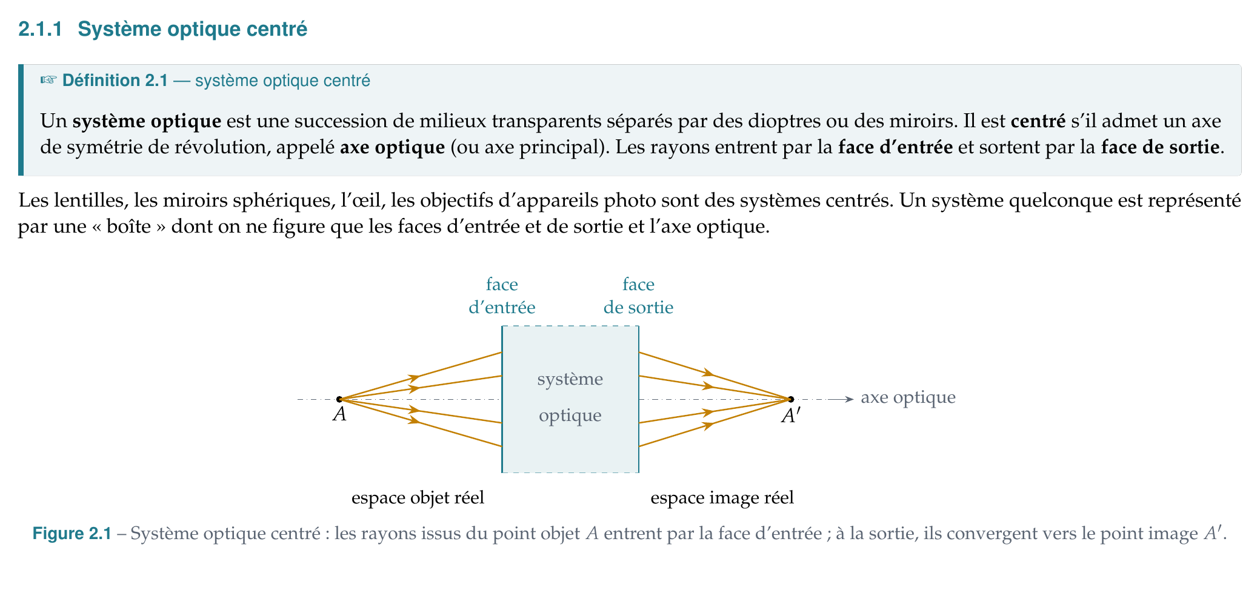
2.1
Systèmes optiques, objets et images

Slide 5
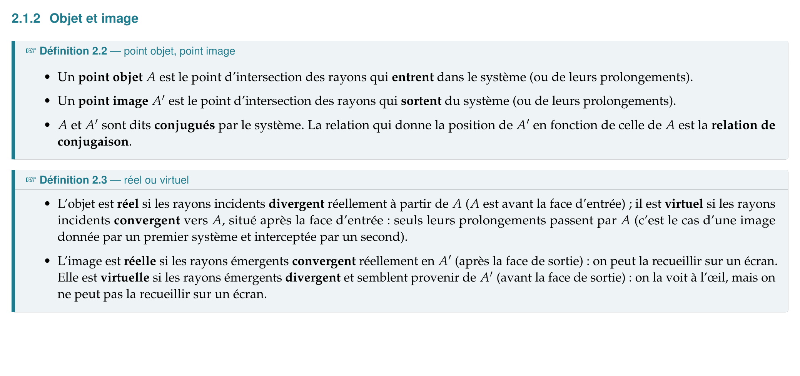
2.1
Systèmes optiques, objets et images (suite)

Slide 6
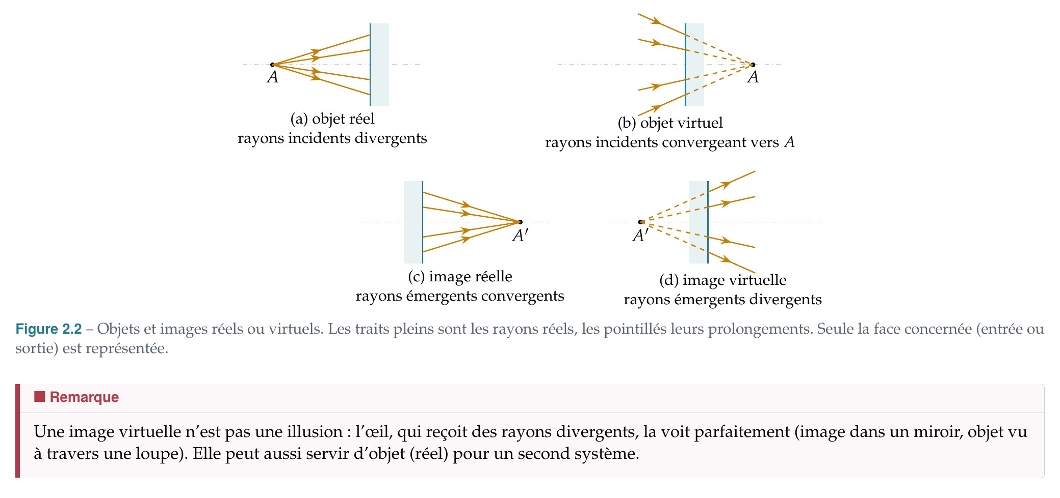
2.1
Systèmes optiques, objets et images (suite)

Slide 7
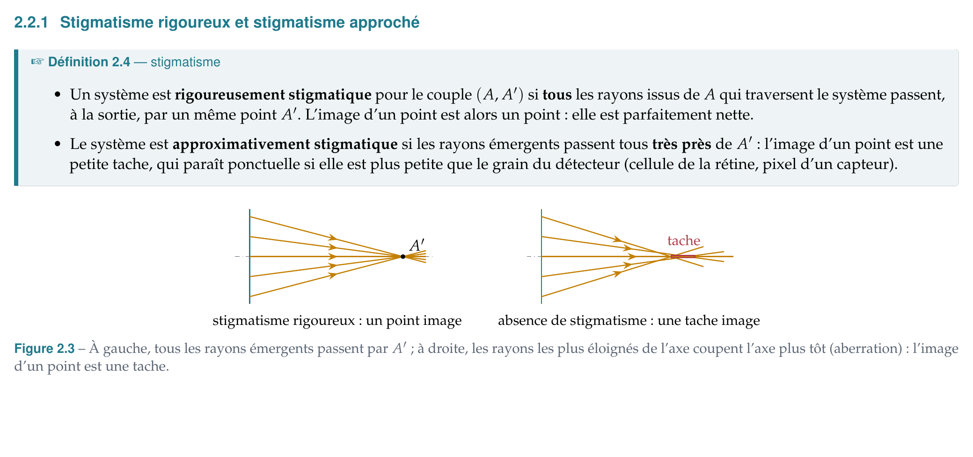
2.2
Stigmatisme et aplanétisme

Slide 8
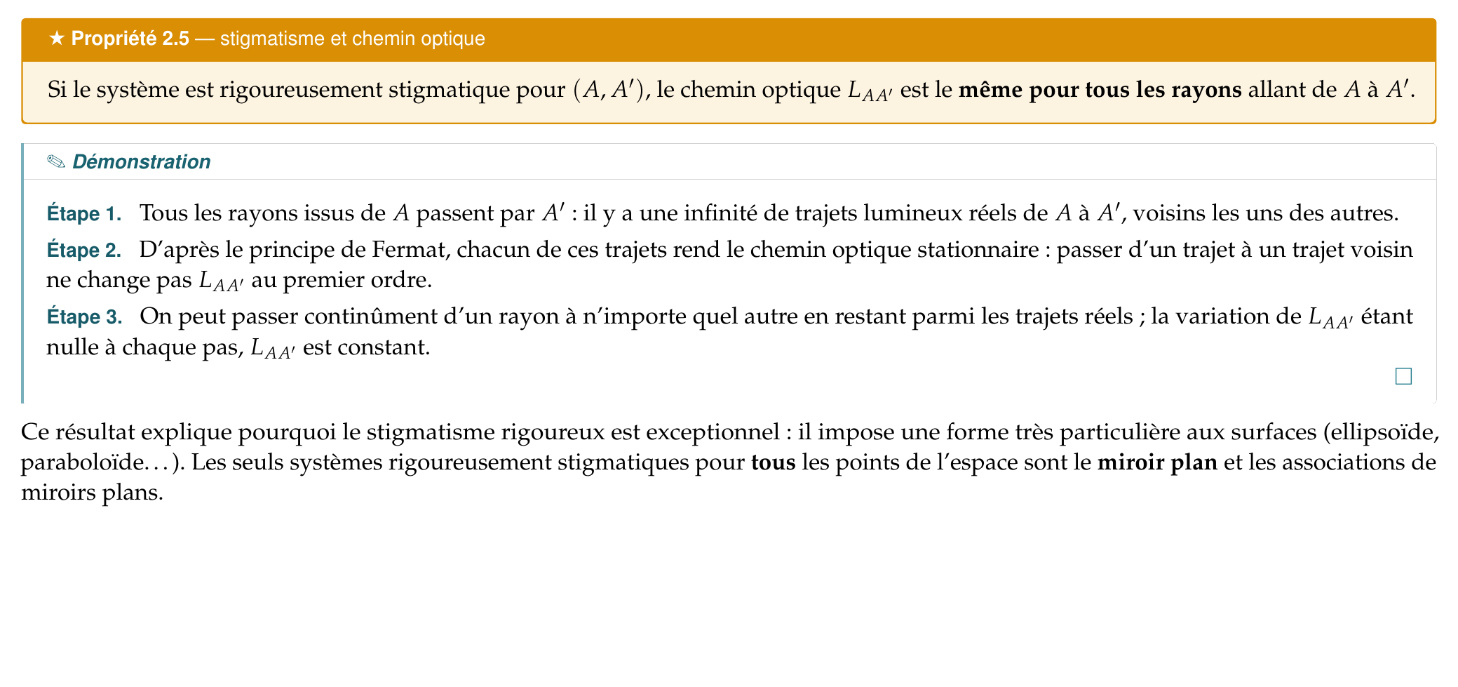
2.2
Stigmatisme et aplanétisme (suite)

Slide 9
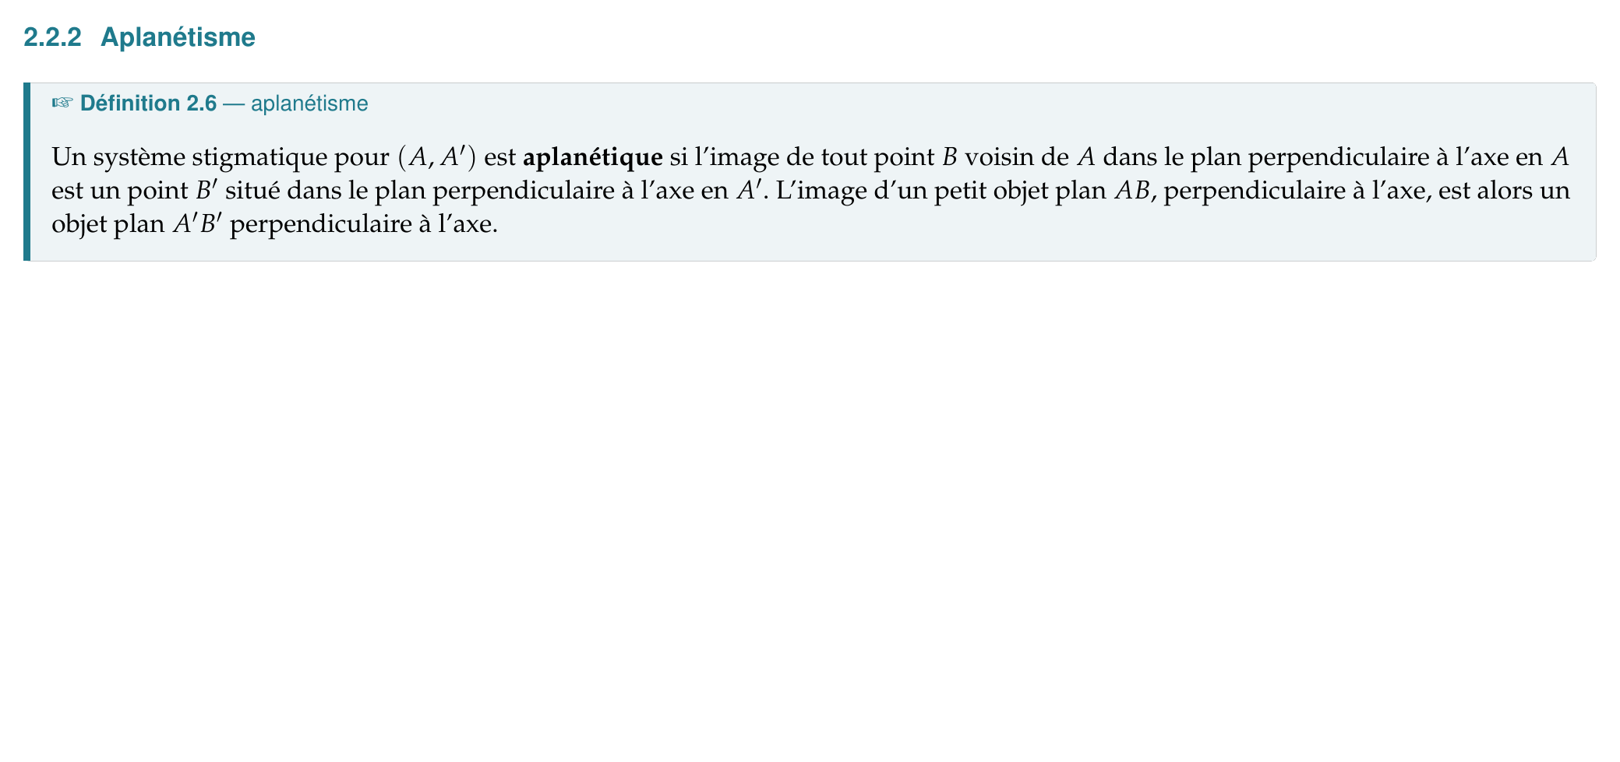
2.2
Stigmatisme et aplanétisme (suite)

Slide 10
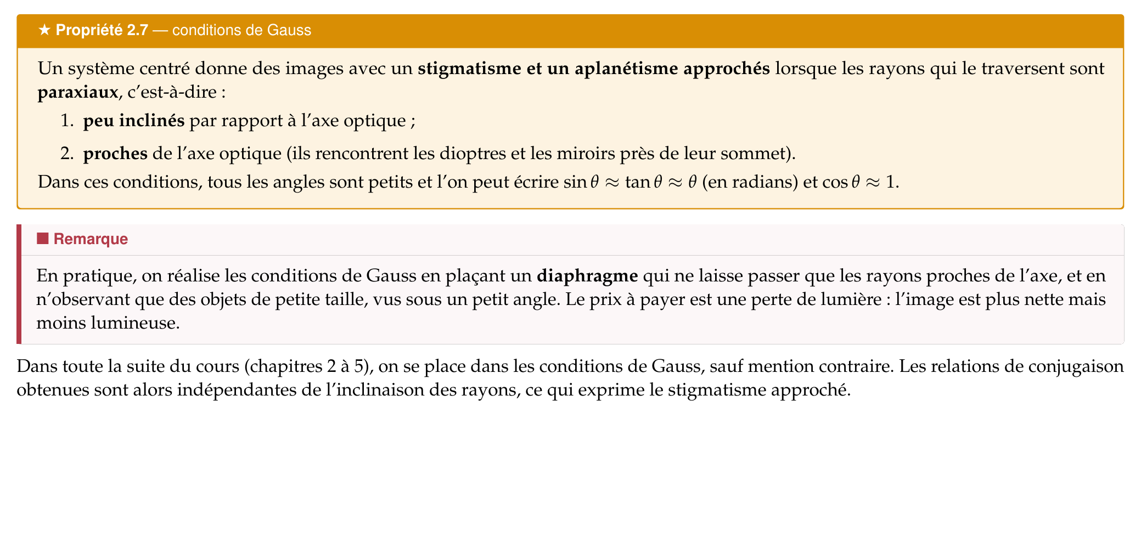
2.3
Les conditions de Gauss

Slide 11
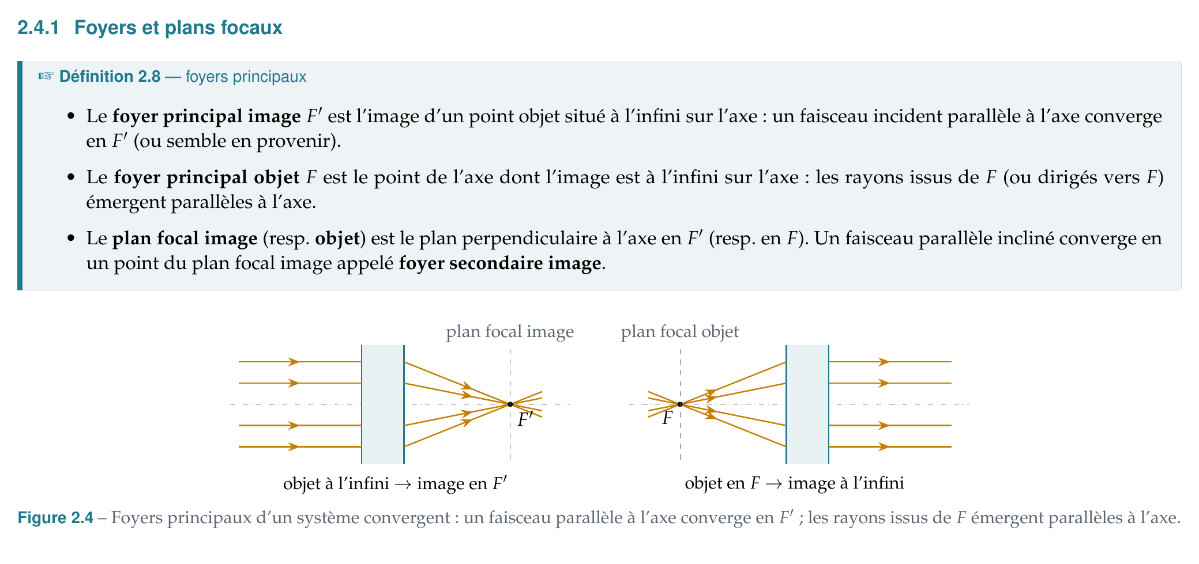
2.4
Foyers, vergence et grandissements

Slide 12
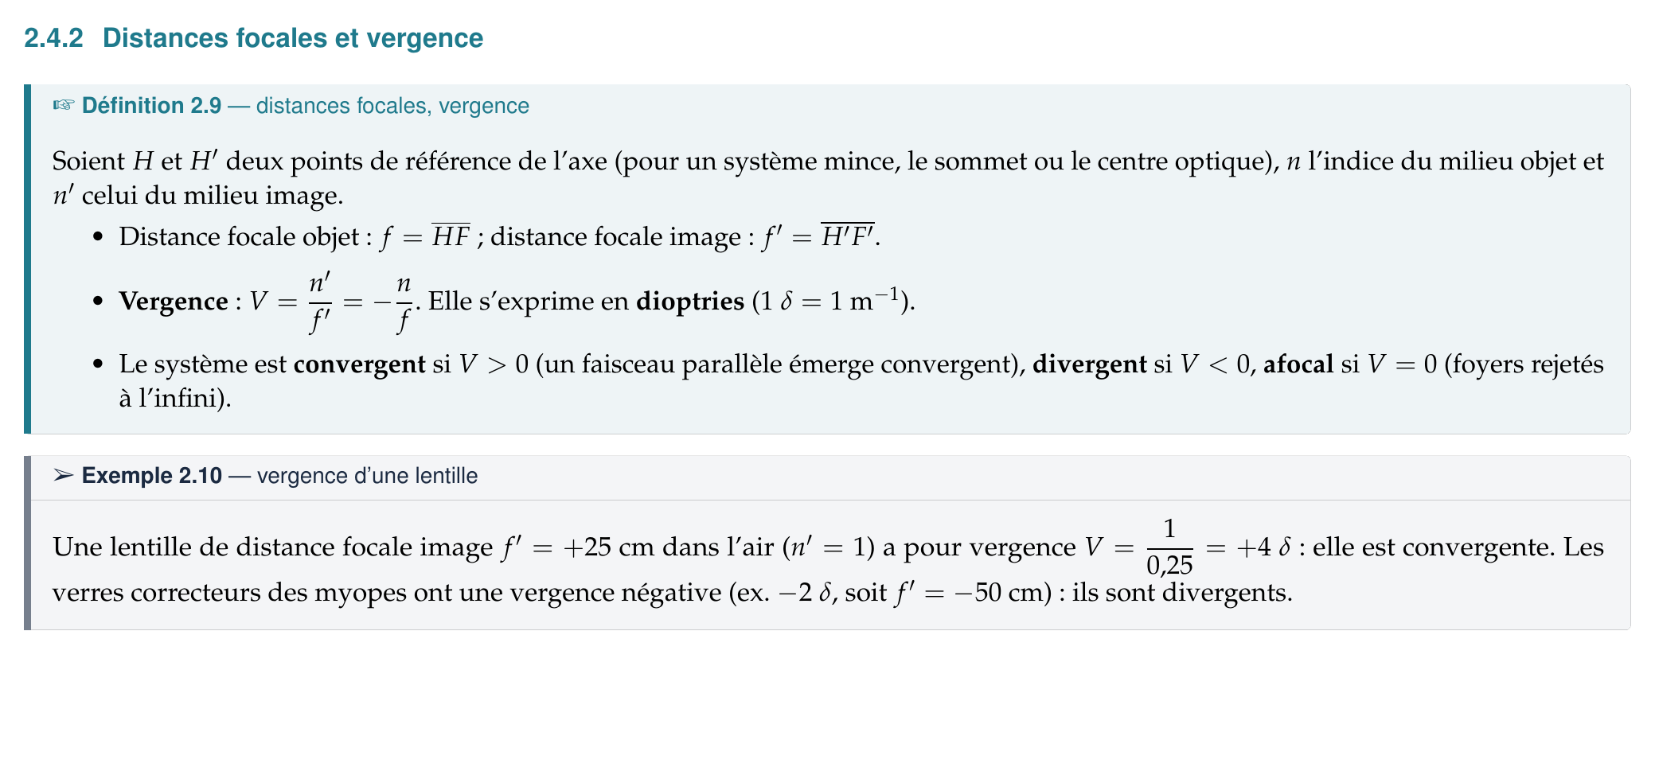
2.4
Foyers, vergence et grandissements (suite)

Slide 13
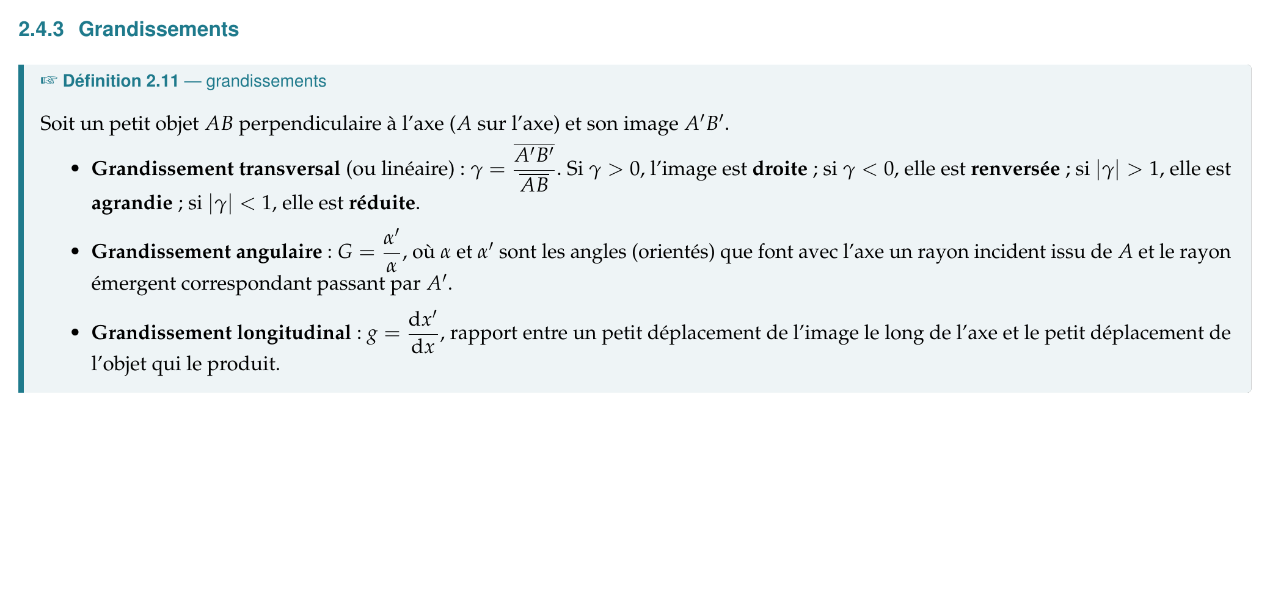
2.4
Foyers, vergence et grandissements (suite)

Slide 14
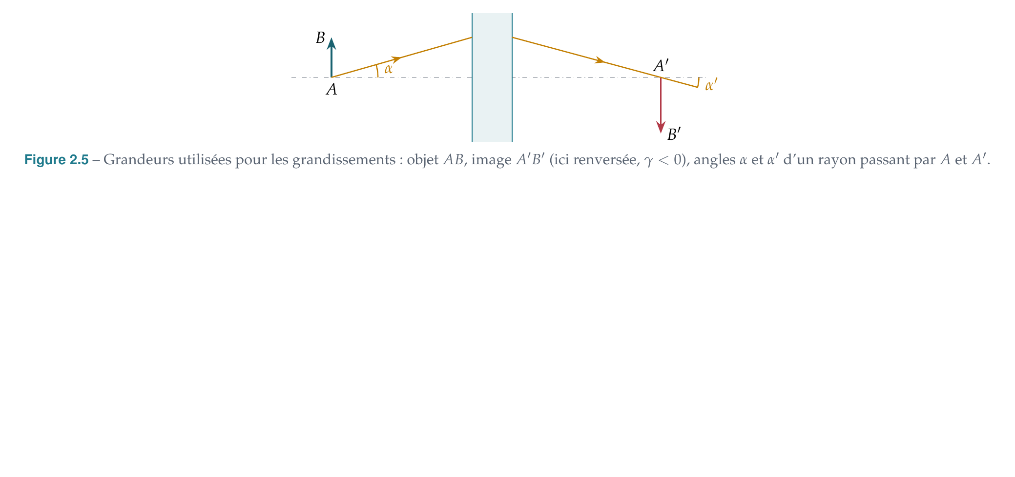
2.4
Foyers, vergence et grandissements (suite)

Slide 15
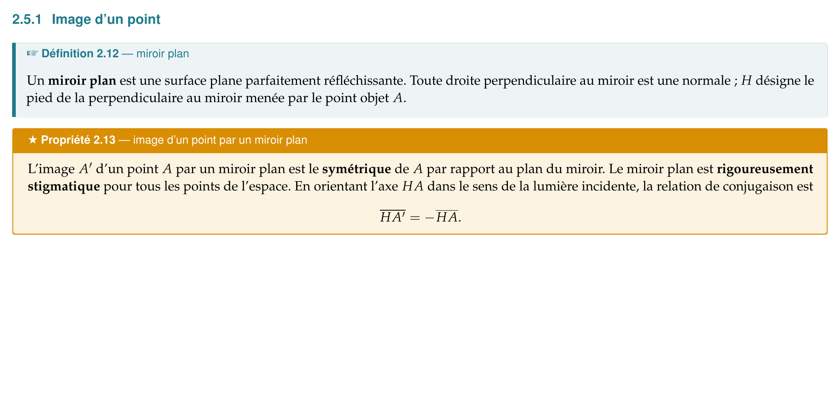
2.5
Le miroir plan

Slide 16
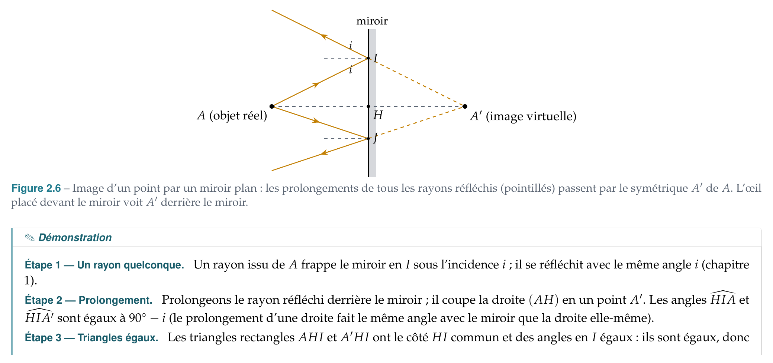
2.5
Le miroir plan (suite)

Slide 17
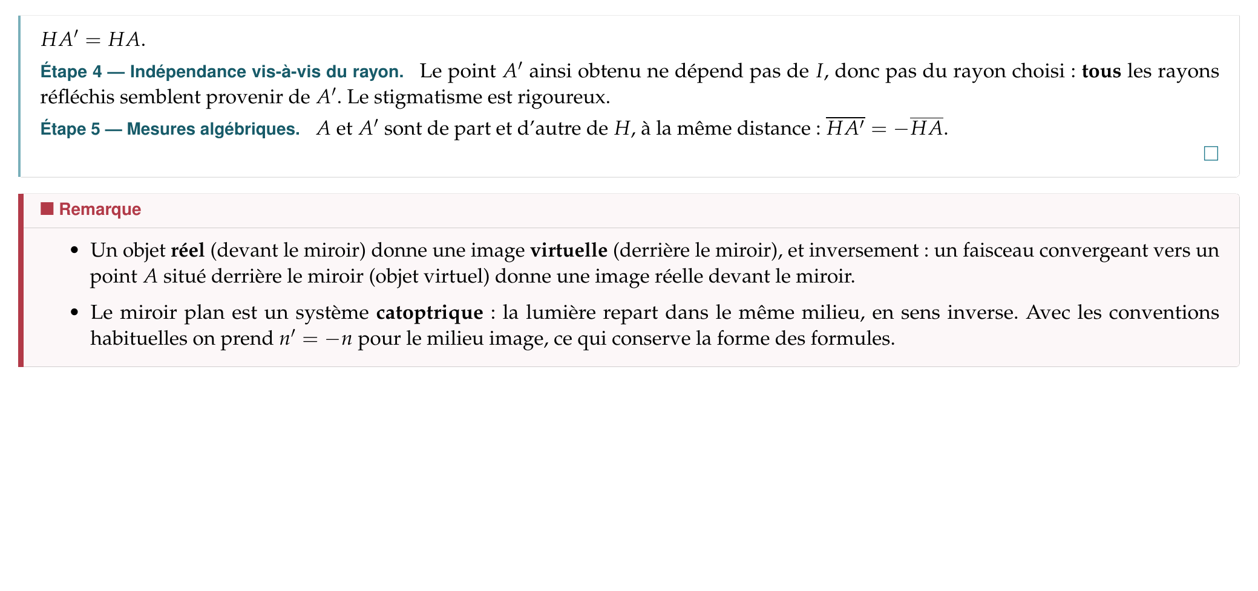
2.5
Le miroir plan (suite)

Slide 18
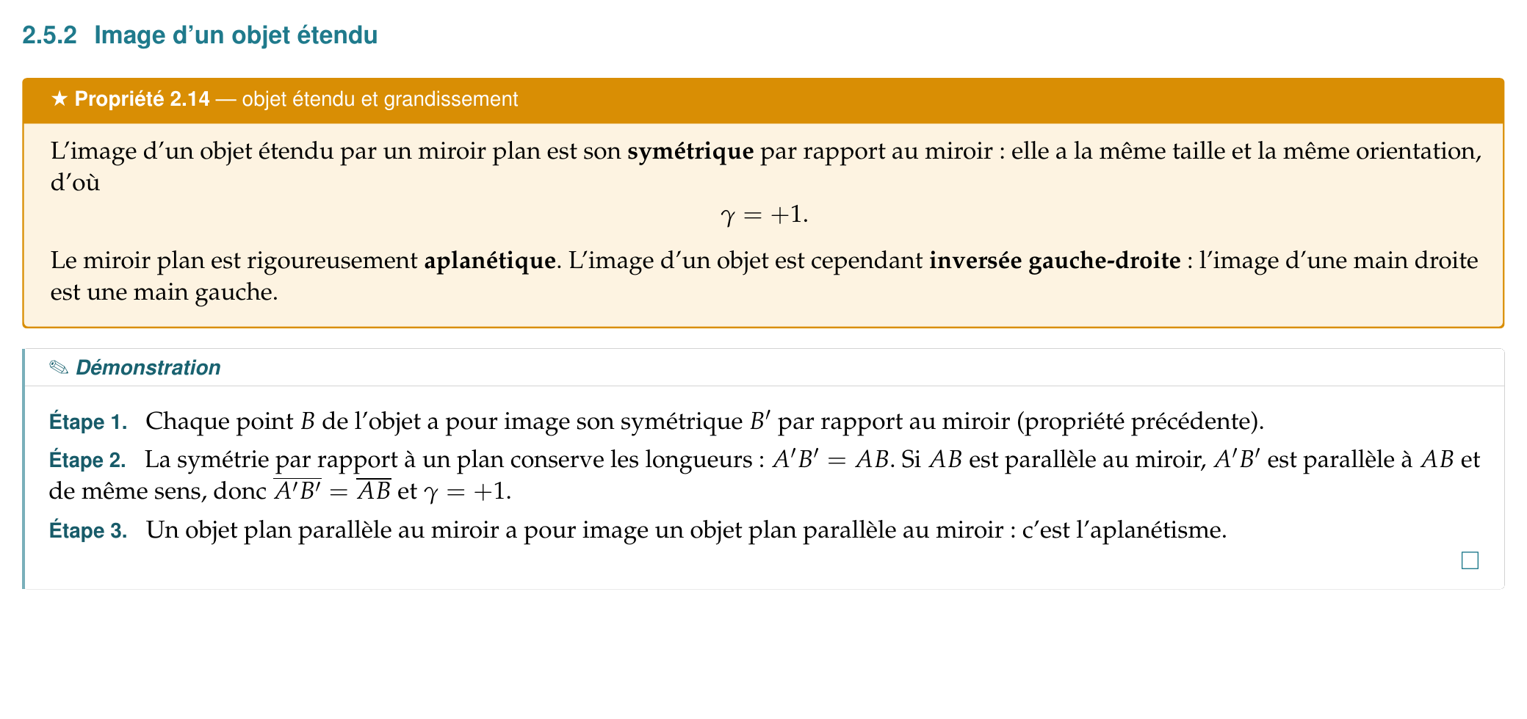
2.5
Le miroir plan (suite)

Slide 19
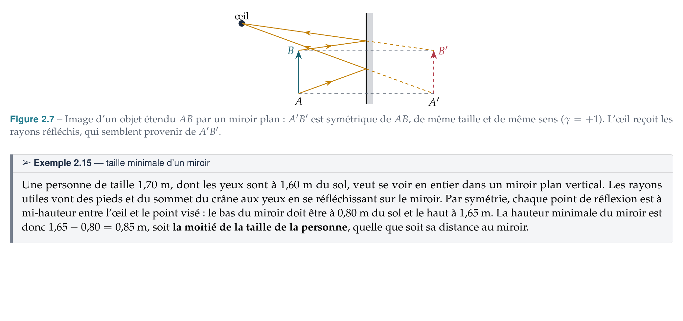
2.5
Le miroir plan (suite)

Slide 20
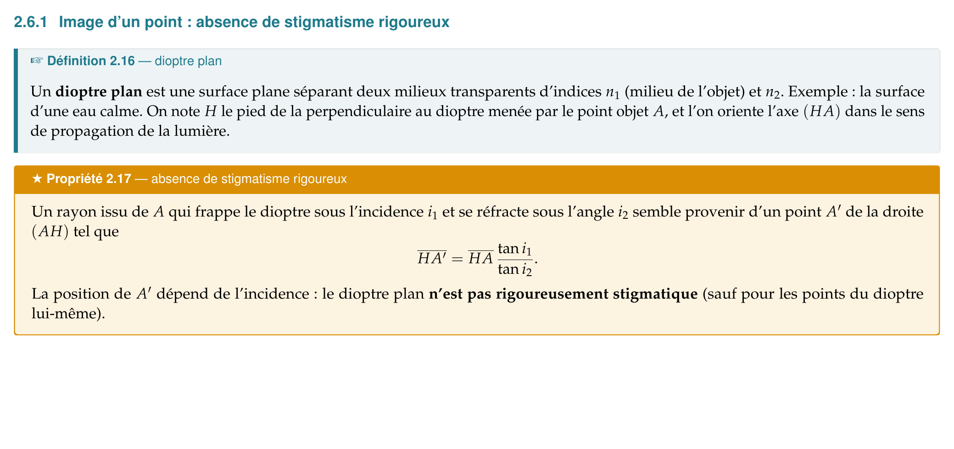
2.6
Le dioptre plan

Slide 21
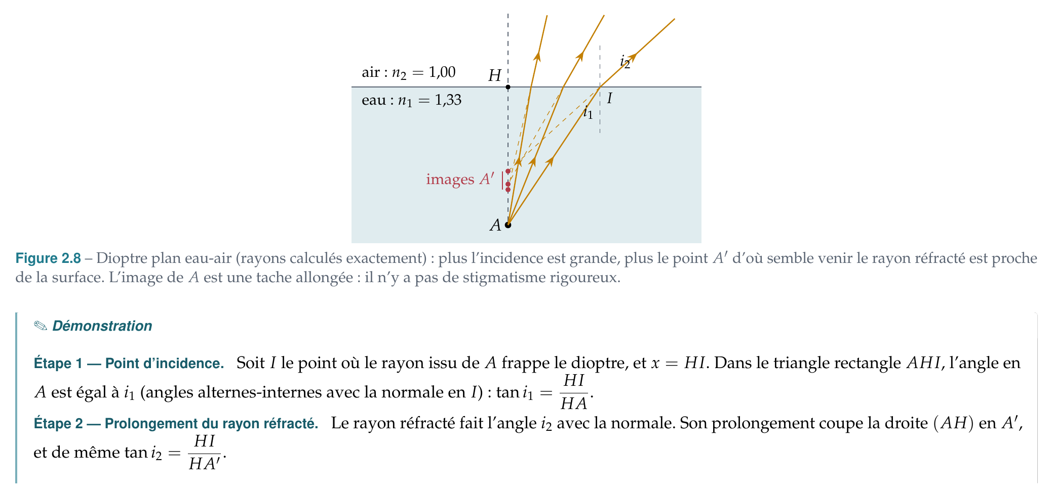
2.6
Le dioptre plan (suite)

Slide 22
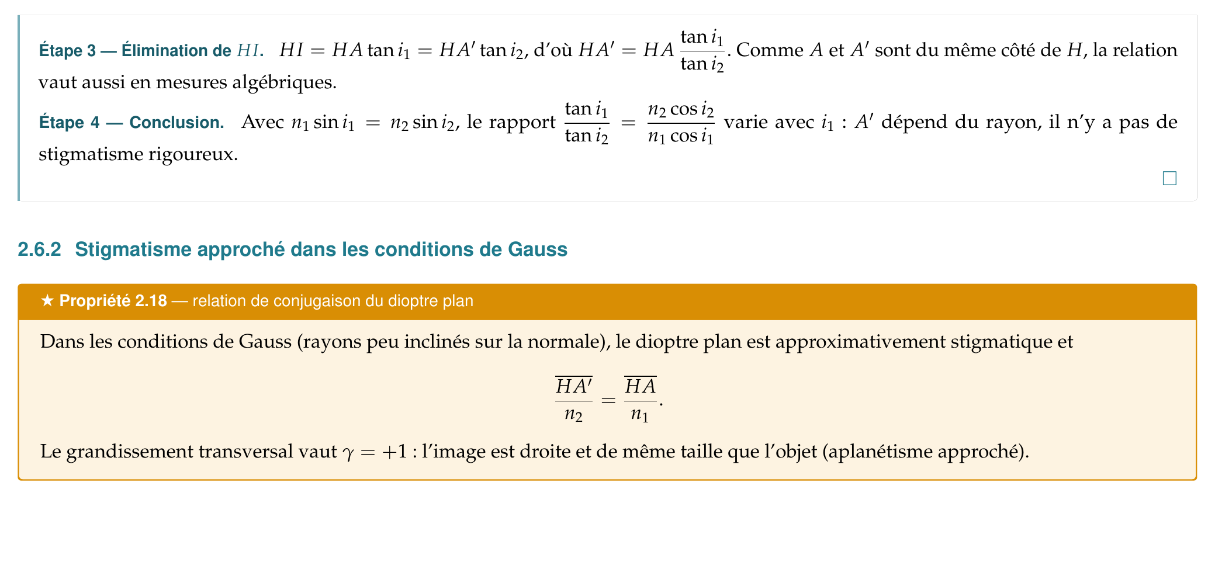
2.6
Le dioptre plan (suite)

Slide 23
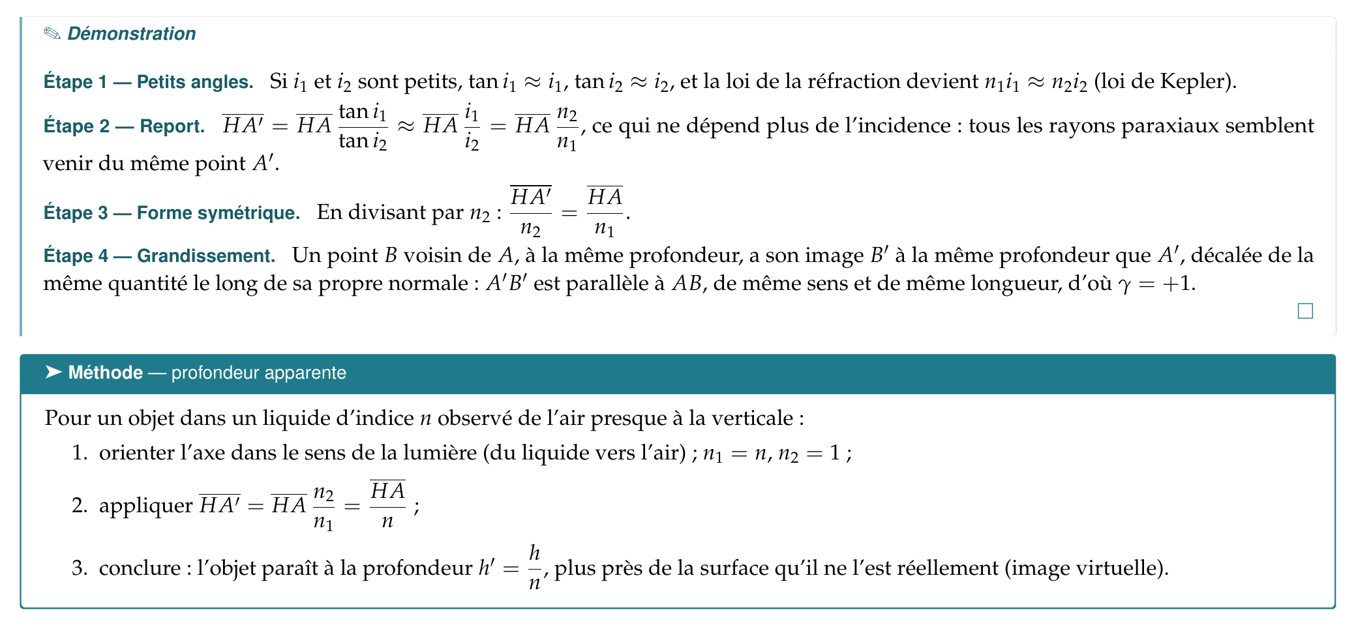
2.6
Le dioptre plan (suite)

Slide 24
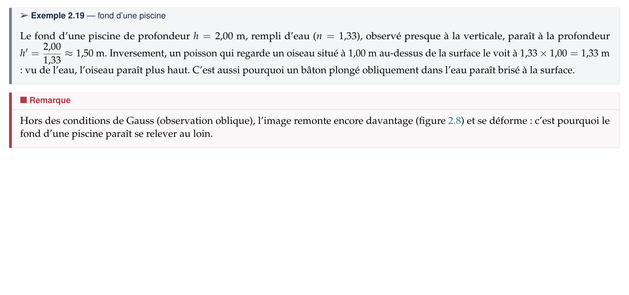
2.6
Le dioptre plan (suite)

Slide 25
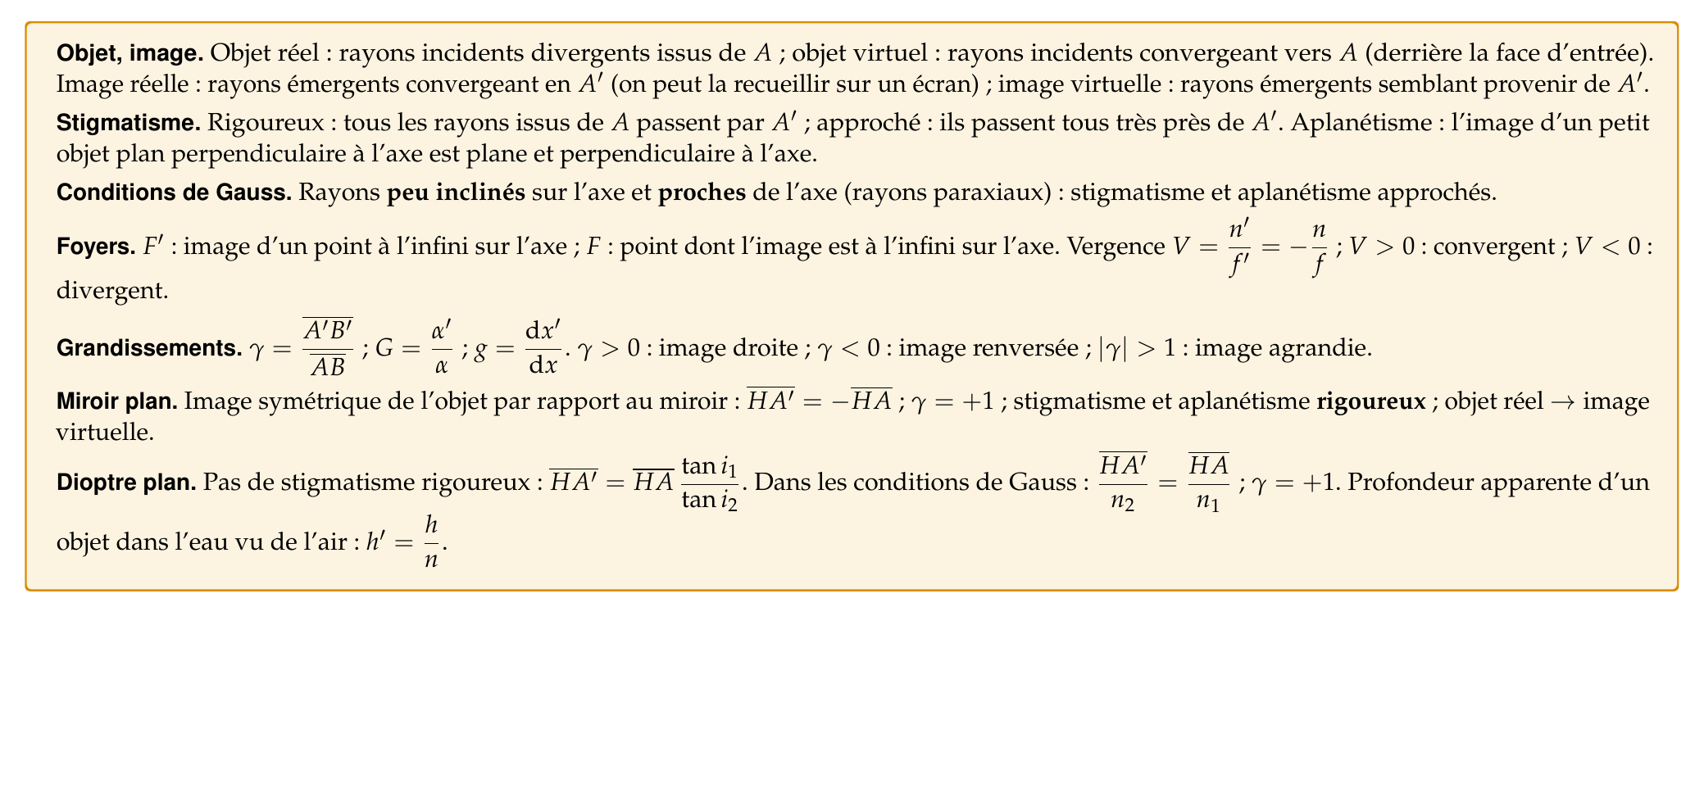
2.7
L'essentiel du chapitre

Slide 26
Fin du chapitre 2
Formation des images et systèmes plans
Prochain chapitre : Prisme et lame à faces parallèles
Dr Papa Touty TRAORÉ — Université Souleymane Niang de Matam

